Slide 1
Mesleki Yabancı Dil 2

Slide 2
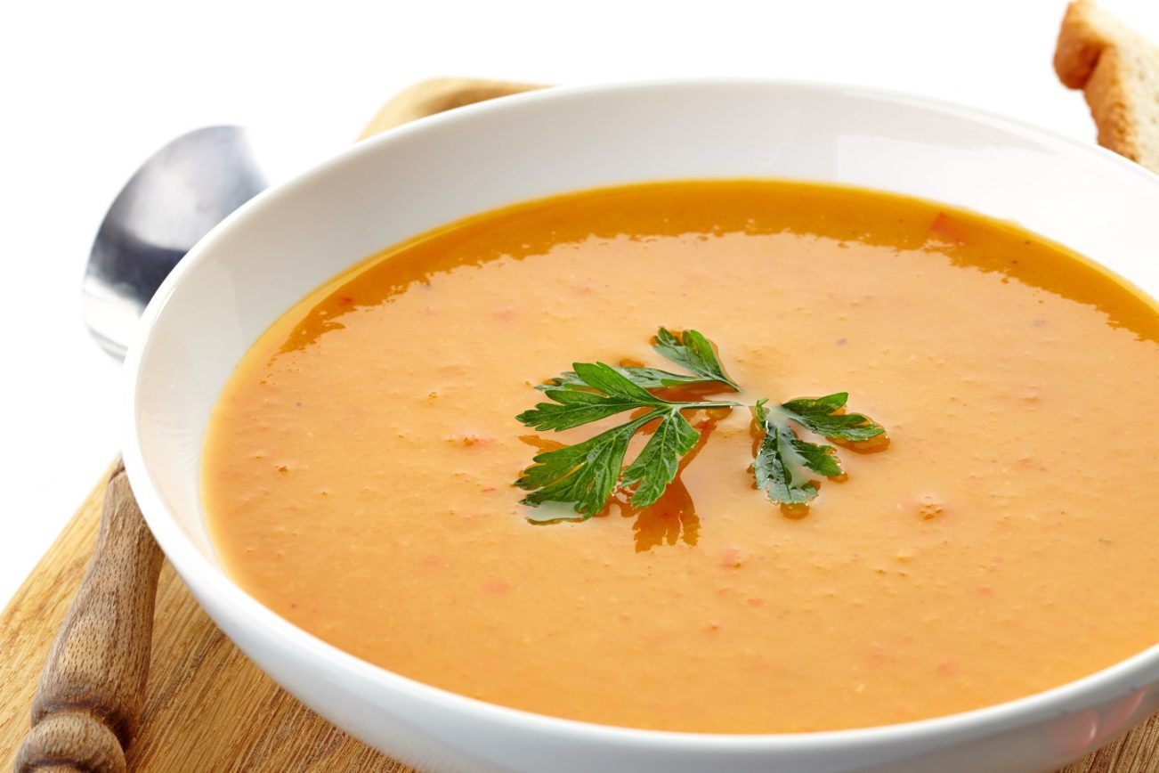
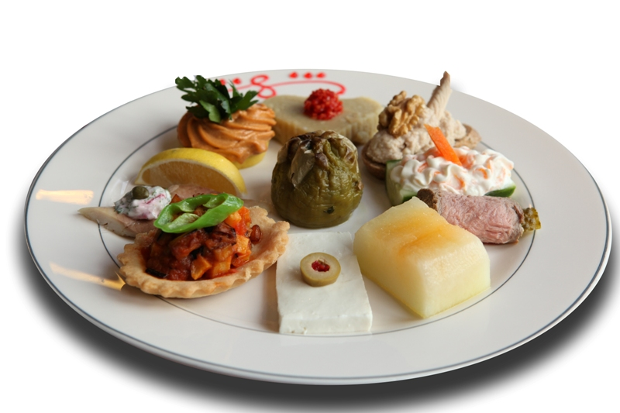
Soup
First Course
Starter
Main Course

Slide 3
Dessert (Dizööt-Dizöört)
Desert (Dezırt) ?

Slide 4
Nutrient
Besin maddesi
Besin
Gıda
Besleyici
Besin öğesi
Nutriment
Gıda
Besin
Nutrition
Beslenme
Gıda
Besin
Yiyecek
Feed
Beslenmek

Slide 5
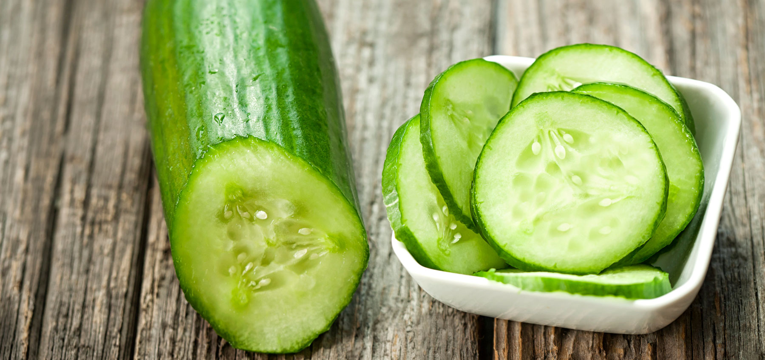
Cucumber
(Kiukambır)
Dough (Douv)

Slide 6
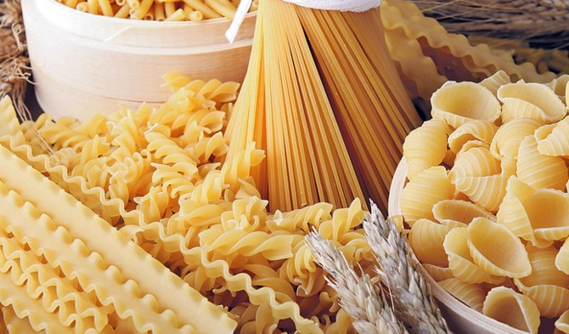
Whisk-ing
Whip-ing
Pasta
Macaroni

Slide 7
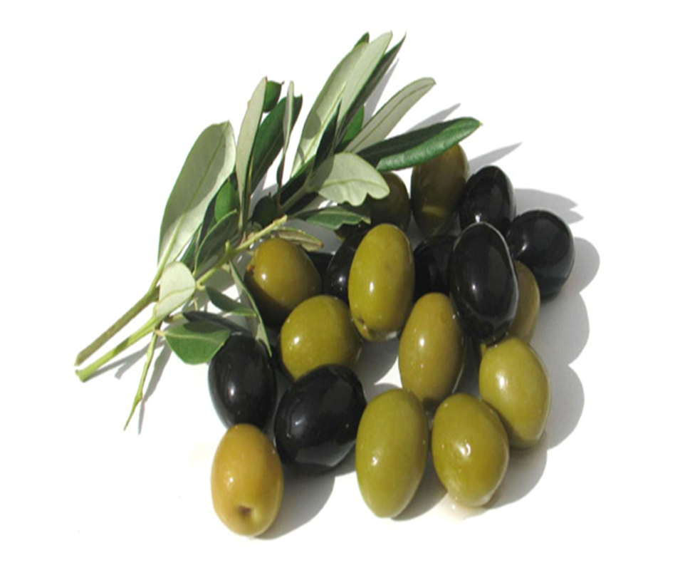
Grater
Olive

Slide 8
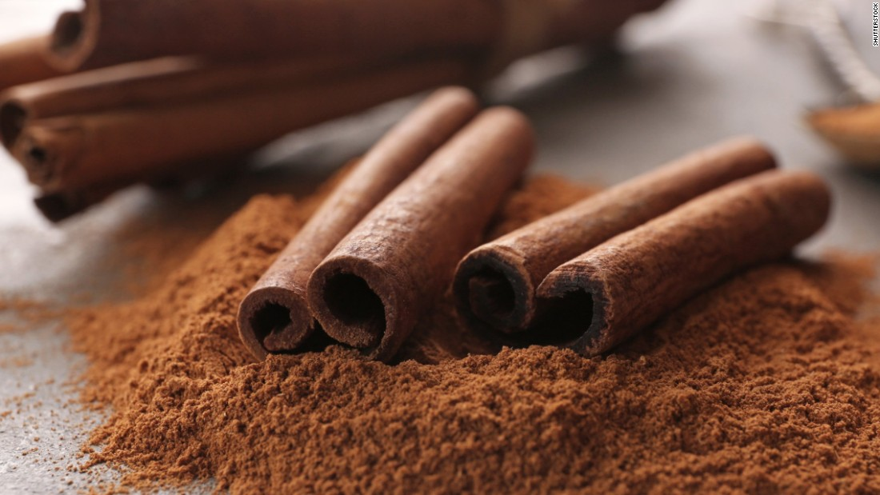
Ginger
Cinnabar (Sıneybı)
Cinnamon (Sinımın)

Slide 9
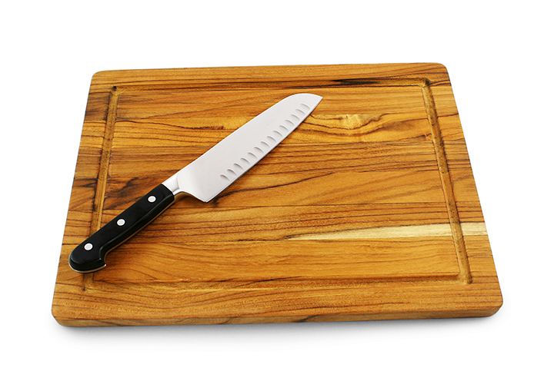
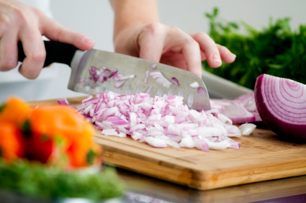
Chopping/Cutting Board
Chopping

Slide 10
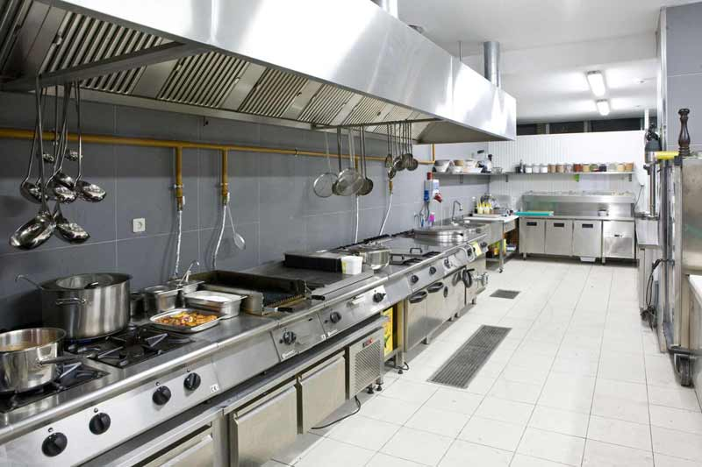
Fridge
Kitchen

